Slide 1

第 4 章
IS-LM模型

Slide 2
主要内容
⊙ 4.1 金融市场与银行体系简介
⊙ 4.2 货币供求与货币市场均衡
⊙ 4.3 IS-LM模型

Slide 3
4.1 金融市场与银行体系简介
金融的基本概念
⊙金融
★ 资金盈余单位与资金短缺单位就让渡资金使用权
发生的交易行为和过程。

Slide 4
4.1 金融市场与银行体系简介
金融的基本概念
⊙金融的意义
★ 金融系统实现了资金的自由流动，促成了资金盈余
和短缺方潜在的互利交换要求。
★ 金融系统高效运行是经济整体高效运行的基本条件。
★ 金融通过自利机制实现，能够对经济发挥积极作用。

Slide 5
4.1 金融市场与银行体系简介
金融的基本概念
⊙直接融资和间接融资
★ 直接融资
∗ 资金短缺单位直接在金融市场向盈余单位出售债券、股票
等有价证券获得资金，盈余单位据此获得未来利息、股息
或资本增值等收益。
★ 间接融资
∗ 盈余单位将资金存入银行等金融中介机构获得收益，这些
机构再以贷款或证券投资形式将资金转移给短缺单位。

Slide 6
4.1 金融市场与银行体系简介
金融流程图
间接融资
资金
资金
金融中介
资金短缺方
公 司
政 府
家 庭
资金盈余方
家 庭
企 业
政 府
存款利息
利息与股息等
资
金
贷款利息
资金
资金
金融市场
利息与股息等
利息与股息等

Slide 7
4.1 金融市场与银行体系简介
金融市场
⊙货币市场
★ 短期债务工具（期限为一年以下）交易的金融市
场。例如短期国债、票据贴现、同业拆借。
⊙资本市场
★ 长期债务（期限在一年和一年以上）和股权工具
交易的金融市场。例如股票、中长期国债、公司
债券。

Slide 8
4.1 金融市场与银行体系简介
金融市场工具
⊙定义
★ 资金短缺方为获得资金而发行的各种书面凭证是金
融市场交换对象。
★ 狭义金融工具
∗ 那些标准化的、在金融市场上具有可转让性和流通性的金融
资产或有价证券如国债、股票等。
★ 广义金融工具
∗ 除狭义金融工具外，还包含存款单和贷款单等金融资产。

Slide 9
4.1 金融市场与银行体系简介
金融市场工具
金融工具分为货币市场工具与资本市场工具两类。
⊙货币市场工具
★ 期限在一年以内的金融工具，包括短期国债、可转让定期存
单、商业票据等。
★ 中央银行售购短期国债具有调节货币供应量的作用，这一公开
市场操作是政府实行货币政策调节宏观经济的手段之一。

Slide 10
4.1 金融市场与银行体系简介
金融市场工具
⊙资本市场工具
★ 股票，一年期以上各类债券以及抵押贷款等。
★ 一年期以上的长期债券是资本市场的重要交易工
具。依据债券发行者身份区别，长期债券分为政
府债券，金融债券和公司债券等类型。

Slide 11
4.1 金融市场与银行体系简介
一级市场交易和二级市场交易
⊙一级市场交易
★ 资金短缺单位向最初购买者出售新发行证券的市场
即为一级市场或发行市场。三个参与方：
∗ 资金需求方即筹资者，以尽可能低的成本获得资金使用权；
∗ 资金供给方即投资者，目的是获得预期利息、股息和资本
利得等收益；
∗ 证券商，如帮助筹资者承销证券的投资银行等中介机构。

Slide 12
4.1 金融市场与银行体系简介
一级市场交易和二级市场交易
⊙投资银行
★ 由于存在信息不对称，公众对一级市场上交易的新证券了解非
常有限，新发行证券的最初购买一般在较小范围内进行，且由
投资银行协助销售。
★ 投资银行基本职能是认购和包销新证券。投资银行不是通常意
义上存贷款银行，是在一级市场上帮助证券发行方承销证券的
金融机构。

Slide 13
4.1 金融市场与银行体系简介
一级市场交易和二级市场交易
⊙二级市场交易
★ 转手买卖已发行证券的市场。
★ 二级市场的经济功能
∗ 实现了金融资产流动性
∗ 通过股东“用脚投票”机制，促使企业改进治理结构，提高
运行效率。
★二级市场组织形式：证券交易所和肠外交易市场。

Slide 14
银行体系
中央银行
政府的银行
银行的银行
发行的银行
政府预算支出
非现金结 算
存款准
备 金
再贴
现
公开市
场操作
信用限
额规定
最后贷
款 者
外汇黄
金管理
货币
发行
商业银行和其他金融机构
政府
企业
家庭

Slide 15
4.1 金融市场与银行体系简介
⊙银行体系
★中央银行
∗ 货币发行的银行
∗ 银行的银行（银行系统的最终贷款者）
∗ 政府的银行

Slide 16
4.1 金融市场与银行体系简介
⊙银行体系
★商业银行
∗ 一国银行体系的主体
∗ 基本业务是存款与放款
∗ 以盈利为目标
∗ 利差是其盈利的主要手段

Slide 17
4.1 金融市场与银行体系简介
⊙银行体系
★商业银行储备金（RE）
    ∗ 为保证存款的取款要求而保留的一定储备被称准备金。
    ∗ 准备金是银行以手中现款形式、中央银行存款形式，或
    是有价证券形式所持有的款项或资产。
    ∗ 准备金与总存款的比率称为准备金率。
    ∗ 准备金率分为法定准备金率(r_{d})和超额准备金率(r_{e}) 。

Slide 18
4.2 货币供求与货币市场均衡
⊙货币及货币统计口径
  ★货币的职能
    ∗ 交换媒介
    ∗ 价值尺度
    ∗ 支付手段和贮藏手段

Slide 19



4.2 货币供求与货币市场均衡
⊙货币及货币统计口径
  ★ M₀：现金或通货（Cu）；
  ★ M₁：银行体系以外流通的通货加上商业银行活期存款（D）；
  ★ M₂：除了M₁之外，储蓄存款（Ds）和个人定期存款（ Dt）
  也可以看作货币；
  ★ M₃：除了M₂之外的其他流动性资产或货币近似物（Dn ）。

Slide 20
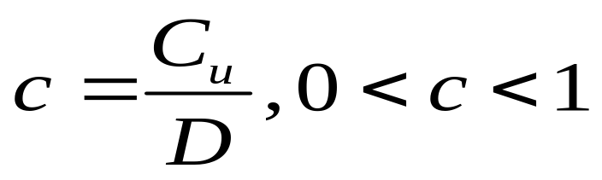
4.2 货币供求与货币市场均衡
⊙货币的计算口径
  ★通货储蓄率（c）
  ∗ 现金对存款的比率。
  ★反应货币内部结构，通过公众选择行为来决定。

Slide 21
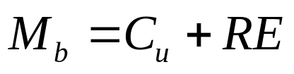
4.2 货币供求与货币市场均衡
⊙基础货币（M_{b}）
      ★ 又称高能货币，是一种活动能力强大的货币，
      等于公众手中的通货和商业银行的准备金。
      ★ 是商业银行借以扩大货币供给量的基础。
      ★ 中央银行可以控制现金发行量和储备率，因而
      对基础货币具有相当程度控制力。

Slide 22

4.2 货币供求与货币市场均衡
⊙基础货币与货币供给
★ 货币供给是现金和存款的总和。
★ 银行储备是整个存款的一小部分，因而基础货
币仅仅是货币供给总量的一小部分。

Slide 23
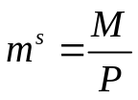
4.2 货币供求与货币市场均衡
⊙货币供给曲线
★ 货币供给通常是由央行的货币政策决定。经济学分析中常假
定其为外生变量。货币供给曲线是一条垂线。
r
o
Y

Slide 24
4.2 货币供求与货币市场均衡
⊙货币供给乘数
★存款的创造过程
∗ 中央银行增加基础货币（称为原始存款），银
行系统通过连锁反应将它们转变成更大数量
的货币，这个过程称为银行存款的创造过程。

Slide 25
存款创造过程
存款人 | 银行存款 | 银行贷款 | 存款准备金
（1） | （2）=（3）+（4） | （3）=（2）x0.8 | （4）=（2）x0.2
甲 | 100 | 80 | 20
乙 | 80 | 64 | 16
丙 | 64 | 51.2 | 12.8
… | … | … | …
合计 | 500 | 400 | 100

Slide 26
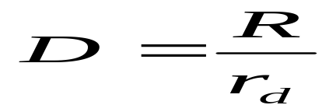
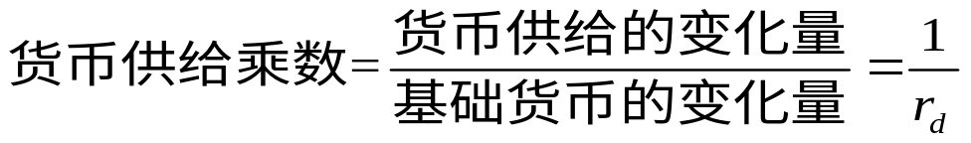
4.2 货币供求与货币市场均衡
⊙货币供给乘数
D：新增存款总额；R：原始存款；r_{d}：法定准备率
★ 新增存款与原始存款（基础货币增量）之比称
作货币供给乘数。

Slide 27
4.2 货币供求与货币市场均衡
⊙货币需求
    ★ 人们愿意以货币形式保存财富的数量.
⊙凯恩斯货币需求的三大动机
    ★ 交易动机
    ★ 预防动机
    ★ 投机动机

Slide 28
4.2 货币供求与货币市场均衡
⊙凯恩斯货币需求函数
    ★交易动机的货币需求
    ∗ 公众因交易需要而愿意持有的货币量。
    ★预防动机的货币需求
    ∗ 公众为了应付突然发生的意外支出而愿意持有的货币。

Slide 29
4.2 货币供求与货币市场均衡
⊙凯恩斯货币需求函数
    ★ 把交易动机和预防动机产生的货币需求称为L₁，
    与收入正相关，与利率无关。
r
L₁= L₁（Y）
O
M

Slide 30

4.2 货币供求与货币市场均衡
⊙凯恩斯货币需求函数
    ★投机动机的货币需求
    ∗ 公众因投机动机而愿意持有的货币量。
    ∗ 把产生的货币需求称为L₂，与利率呈负相关。
r
O
M

Slide 31
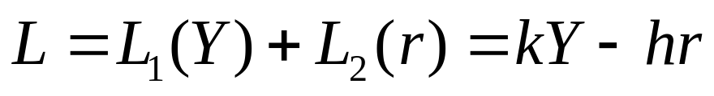

4.2 货币供求与货币市场均衡
⊙凯恩斯货币需求函数
r
O
M

Slide 32
4.2 货币供求与货币市场均衡
⊙货币市场的均衡
★ 货币需求曲线与供给曲线共同决定货币市场的均衡。
r
m^{s}
r*
E
L
O
M
m*

Slide 33
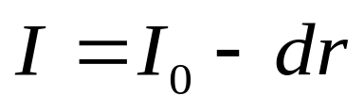
4.3 IS-LM模型
投资函数
⊙厂商是否进行一项投资要进行成本-收益分析。
⊙投资的边际效率
★ 在其他条件不变的情况下，利率水平的降低，人们的借款
成本就减少，人们对投资的需求就扩大。这种投资需求与利
率之间的反比关系被定义为投资的边际效率，又称投资函数。

Slide 34
4.3 IS-LM模型
r
r₀
r₁
MEI
0
I
I₁
I₂

Slide 35
4.3 IS-LM模型
产品市场均衡与IS曲线
⊙产品市场均衡
  ★ 产品市场总需求等于总产出的状态。
⊙产品市场均衡与IS曲线
  ★ 两部门经济的均衡条件：I=S
  ★ 三部门经济的均衡条件：I+G=S+T

Slide 36
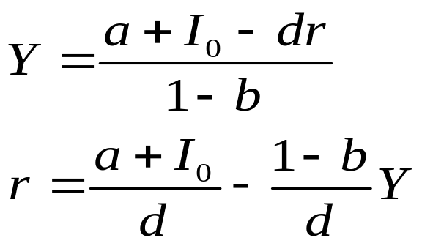
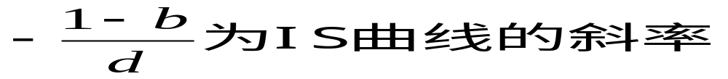
4.3 IS-LM模型
⊙IS方程推导①
★两部门经济中，IS曲线的方程式应该为：
Y=AD=C+I
I= I₀-dr
C=a+bY

Slide 37
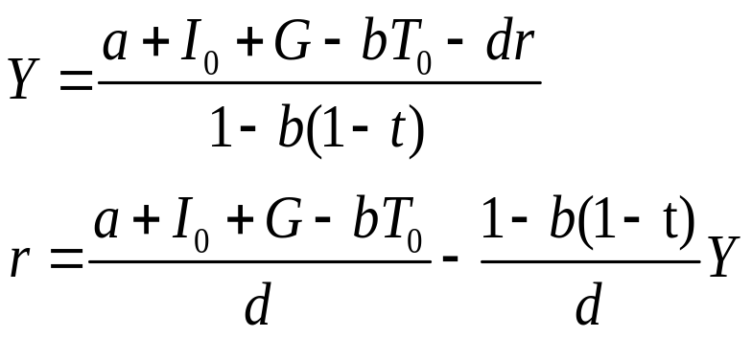
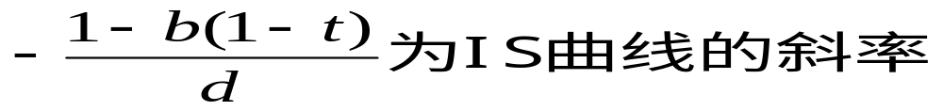
4.3 IS-LM模型
⊙IS方程推导②
★ 三部门经济中，IS曲线的方程式应该为：
Y=C+I+G
C=a+b(Y-T)
I=I₀ -dr
T=T₀ +tY

Slide 38
IS曲线的推导
r
IS
I = I₀- dr
r₁
r₂
I
O
Y
I₂
I₁
Y₁
Y₂
S₁
S₂
S＝-a+（1-b）Y
均衡条件I＝S
S

Slide 39
4.3 IS-LM模型
⊙IS曲线
★ 一条向右下方倾斜的曲线，表示满足产品市场均
衡条件的利率和收入组合的点的轨迹。
r
r₁
A
r₂
B
IS
0
Y
Y₁
Y₂

Slide 40
产品市场失衡
r
I=S
AE=Y
I<S
AE<Y
I>S
AE>Y
IS
Y

Slide 41
4.3 IS-LM模型
⊙IS曲线斜率的讨论
★ 决定IS曲线斜率的因素为边际消费倾向b与投资需
求的利率弹性d。
★ 如果d的值较大，IS曲线较为平坦，即同样幅度的
利率变动可以引起投资量较大幅度的变动，导致产
出水平更大幅度地变动。
★ 如果b的值较大，IS曲线也会较为平坦。利率变动
即使引起同样幅度的投资量变动，但乘数作用也使
产出水平出现较大幅度地变动。

Slide 42
4.3 IS-LM模型
货币市场均衡与LM曲线
⊙货币市场均衡
  ★ 货币市场上货币需求等于货币供给的状态。
⊙货币市场均衡与LM曲线
  ★ 均衡条件：m^{s}=L

Slide 43
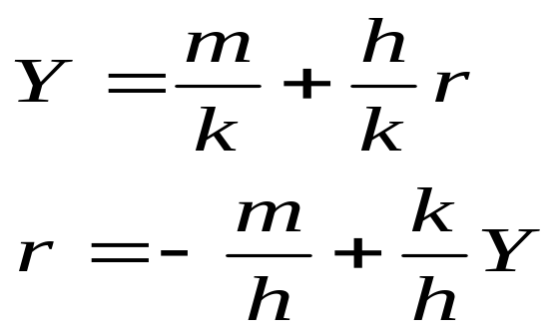

4.3 IS-LM模型
⊙LM方程推导
L=kY-hr
m^{s} =m
L=m^{s}

Slide 44
LM曲线的推导
r
L₂=-hr
LM
r₂
r₁
L₂
Y
Y₁
Y₂
均衡条件m=L₁+L₂
L₁＝kY
L₁

Slide 45
4.3 IS-LM模型
⊙LM曲线
★ 一条向右上方倾斜的曲线，表示满足货币市场均
衡条件的利率和收入组合的点的轨迹。
r
LM
r₂
B
r₁
A
0
Y
Y₁
Y₂

Slide 46
货币市场的失衡
r
LM
L=m^{s}
L<m^{s}
L>m^{s}
0
Y

Slide 47
4.3 IS-LM模型
⊙LM曲线斜率的讨论
★ LM曲线斜率主要由h的大小决定。
★ 当k既定和h较大时，利率的微小变动会引起L₂和L₁
较大幅度地变动，从而导致国民收入较大变动。
★ 当h既定和k较大时，收入的微小变动会引起L₂和L₁
较大幅度地变动，从而导致利率水平较大变动。

Slide 48
4.3 IS-LM模型
⊙LM曲线的三种情况
★古典区域：是一条垂直线，其斜率无穷大；
★凯恩斯区域：是一条水平线，其斜率为零；
★中间区域：是一条向右上方倾斜的曲线，其
斜率介于零和无穷大之间。

Slide 49
LM曲线的三种情况
r
LM
古典区域
r₂
B
r₁
中间区域
A
o
Y
凯恩斯区域

Slide 50
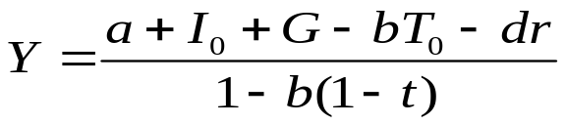
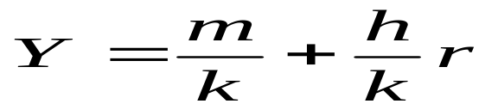
4.3 IS-LM模型
产品市场和货币市场
⊙产品市场：
★ C = a + bYd
★ I = I₀ – dr
★ G = G₀
★ T = T₀ + tY
IS 曲线
⊙货币市场：
★ L₁ = kY
★ L₂ = – hr
★ L = L₁ + L₂
★ m^{s} = m
LM 曲线

Slide 51


4.3 IS-LM模型
⊙两市场的相互影响
★货币市场：
★产品市场：
⊙IS—LM模型
★IS与LM相交：表示产品市场和货币市场同
时达到均衡。

Slide 52
产品市场与货币市场均衡
r
LM
r*
E
IS
Y*
Y

Slide 53
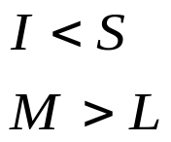
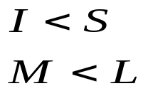
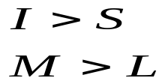

产品市场与货币市场失衡
r
LM
Ⅰ
Ⅳ
Ⅱ
Ⅲ
IS
Y

Slide 54
4.3 IS-LM模型
⊙IS曲线的移动
★ 影响IS曲线移动的因素：C、S、T、M、I、G、X
⊙LM曲线的移动
★ 影响LM曲线移动的因素：M、L₁、L₂。
⊙IS和LM曲线的同时移动

Slide 55
IS曲线移动对均衡的影响
IS₁
r
IS₀
IS₂
LM
r₁
E₁
r₀
B
E₀
A
r₂
E₂
o
Y
y_{b}
y₂
y₀
y₁
y_{a}

Slide 56
LM曲线移动对均衡的影响
r
LM₁
IS
LM ₀
r₁
E₁
E₀
LM₂
r₀
A
E₂
B
r₂
o
Y
y_{a}
y₁
y₀
y₂
y_{b}

